Slide 1
Introdução à SDL
por Bruno Bottino Ferreira
tinnus@gmail.com

Slide 2
O que é SDL?
Simple Directmedia Layer
Biblioteca multimídia voltada para jogos
Vídeo
Som
Interface com o usuário (teclado, mouse, joystick)
CD-Áudio
Threading
Controle de tempo

Slide 3
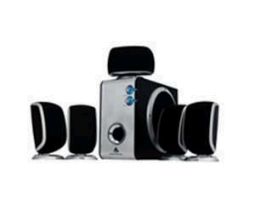
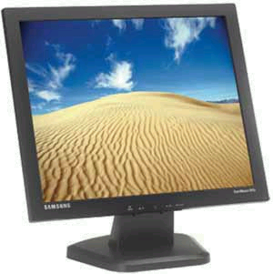

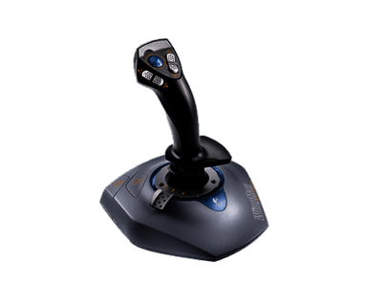
Por que SDL?
Abstração do hardware
Programador

Slide 4

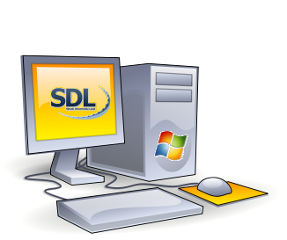

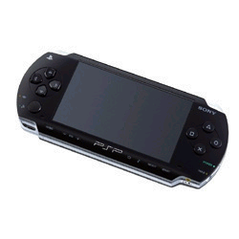
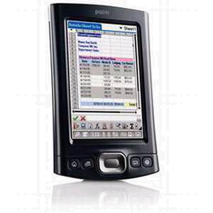
Por que SDL?
Portabilidade

Slide 5
Requisitos
Conhecimento de programação em C/C++
Ambiente de programação C/C++
Instalar a biblioteca no ambiente de programação
Preferencialmente hardware de som, mouse, joystick e CD-ROM (para testes)

Slide 6
Instalando
http://www.libsdl.org
Download -> SDL x.x (mais recente)
Development Libraries
(para sua plataforma)
ou
Source code (código-fonte)
(deve ser compilado)

Slide 7
Instalando no MinGW
Baixar o arquivo .tar.gz correspondente ao MinGW
Copiar as pastas “Include” e “Lib” para a pasta do MinGW
Para compilar:
gcc prog.c –o prog.exe -Wall
–lmingw32 –lSDLmain -lSDL

Slide 8
Observações
Cuidados no Windows
  A SDL redireciona stdout e stderr para os arquivos stdout.txt e stderr.txt
  Tentar ler de stdin geralmente causa problemas

Slide 9
Conceitos básicos
Uma superfície é uma matriz bidimensional de pontos, onde cada ponto representa uma cor composta por três componentes: R, G e B (vermelho, verde e azul)
Um PixelFormat é uma estrutura que define o formato em que as cores são armazenadas em um pixel
Um evento é uma mensagem enviada do sistema operacional ao seu programa, como o pressionamento de uma tecla, ou uma mensagem de encerramento.

Slide 10
Programa básico em SDL
Incluir a biblioteca
  #include <SDL.h>
Declarar a função main como
  int main(int argc, char** argv)
Declarar variáveis de controle
  SDL_Surface* screen;
  SDL_Event event;
  int stop = 0;

Slide 11
Programa básico em SDL
Inicializar
  SDL_Init(flags);
“flags” é um ou-binário dos valores:
  SDL_INIT_VIDEO
  SDL_INIT_AUDIO
  SDL_INIT_JOYSTICK
  SDL_INIT_CDROM
  SDL_INIT_TIMER
  SDL_INIT_EVERYTHING

Slide 12
Programa básico em SDL
Criar a janela
  screen = SDL_SetVideoMode(width, height, depth, flags);
“flags” é um ou-binário dos valores:
  SDL_SWSURFACE
  SDL_HWSURFACE
  SDL_ASYNCBLIT
  SDL_ANYFORMAT
  SDL_HWPALETTE
  SDL_DOUBLEBUF
  SDL_FULLSCREEN
  SDL_OPENGL
  SDL_OPENGLBLIT

Slide 13
Programa básico em SDL
Loop principal
  while(!stop)
  {
  while(SDL_PollEvent(&event))
  {
  if(event.type == SDL_QUIT)
  {
  stop = 1;
  }
  }
  SDL_Flip(screen);
  }

Slide 14
Programa básico em SDL
Encerrar
  SDL_Quit();
  return 0;

Slide 15
Programa básico em SDL
#include <SDL.h>
int main(int argc, char** argv) {
SDL_Surface* screen;
SDL_Event event;
int quit = 0;
SDL_Init(SDL_INIT_VIDEO);
screen = SDL_SetVideoMode(640, 480, 8, SDL_FULLSCREEN);
while(!quit) {
while(SDL_PollEvent(&event))
if(event.type == SDL_QUIT)
quit = 1;
SDL_Flip(screen);
}
SDL_Quit();
return 0;
}

Slide 16
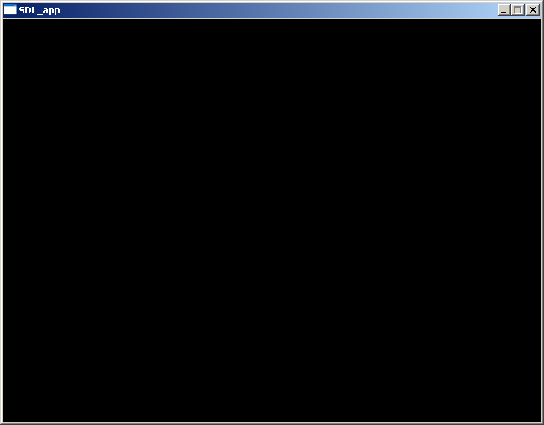
Programa básico em SDL

Slide 17
Superfícies
Declarando uma superfície
  SDL_Surface* my_surf;
Campos importantes
  format – PixelFormat dos pixels
  w, h – Largura e Altura
  pitch – largura de uma linha (em bytes)
  pixels – ponteiro para os dados dos pixels

Slide 18
Superfícies
Criando uma superfície vazia
  my_surf = SDL_CreateRGBSurface(flags,
  width, height, depth,
  Rmask, Gmask, Bmask, Amask);
“flags” é um ou-binário dos valores:
  SDL_SWSURFACE
  SDL_HWSURFACE
  SDL_SRCCOLORKEY
  SDL_SRCALPHA

Slide 19
Superfícies
Uma superfície com o PixelFormat da tela
  my_surf = SDL_CreateRGBSurface(flags, width, height,
  screen->format->BitsPerPixel,
  screen->format->Rmask, screen->format->Gmask,
  screen->format->Bmask,
  screen->format->Amask);

Slide 20
Superfícies
Criando uma superfície de um arquivo
  BMP
    my_surf = SDL_LoadBMP(“file.bmp”);
  BMP, PNM, XPM, LBM, PCX, GIF, JPEG, PNG, TGA, TIFF (usando a biblioteca SDL_image)
    #include <SDL_image.h>
    /* ... */
    my_surf = IMG_Load(“file.xxx”);
  http://www.libsdl.org/projects/SDL_image/

Slide 21
Blits
Um blit é uma cópia de parte da imagem de uma superfície para outra
  src é a superfície de origem
  dst é a superfície de destino
  srcrect é a área de origem
  dstrect é a área de destino
  Se srcrect ou dstrect forem NULL, significa toda a área da superfície
SDL_BlitSurface(src, srcrect, dst, dstrect);

Slide 22
Atualizando a tela
Para atualizar parte da tela
  SDL_UpdateRect(screen, x, y, width, height);
Para atualizar toda a tela
  Sem double buffering (SDL_DOUBLEBUF)
    SDL_UpdateRect(screen, 0, 0, screen->w, screen->h);
  Com ou sem double buffering
    SDL_Flip();

Slide 23
Transparência
Tornar uma cor transparente
  SDL_SetColorKey(surface, SDL_SRCCOLORKEY,
  SDL_MapRGB(surface->format, r, g, b));
Desligar a cor transparente
  SDL_SetColorKey(surface, 0, 0);
Dar um valor de transparência geral
  SDL_SetAlpha(surface,
  SDL_SRCALPHA, val);
  val: 0 (transparente) a 255 (opaco)
Desligar a transparência geral
  SDL_SetAlpha(surface, 0, 0);

Slide 24
Cursor do Mouse
Mostrar/esconder o cursor
  SDL_ShowCursor(toggle);
    SDL_ENABLE mostra o cursor
    SDL_DISABLE esconde o cursor
    SDL_QUERY retorna o estado atual
Mover o cursor
  SDL_WarpMouse(x, y);

Slide 25
Eventos
Tipos de eventos
  SDL_ACTIVEEVENT
  SDL_KEYDOWN / SDL_KEYUP
  SDL_MOUSEMOTION
  SDL_MOUSEBUTTONDOWN / SDL_MOUSEBUTTONUP
  SDL_JOYAXISMOTION
  SDL_JOYBALLMOTION
  SDL_JOYHATMOTION
  SDL_JOYBUTTONDOWN / SDL_JOYBUTTONUP
  SDL_QUIT
  SDL_SYSWMEVENT
  SDL_VIDEORESIZE
  SDL_VIDEOEXPOSE
  SDL_USEREVENT

Slide 26
Eventos
Lendo eventos
  SDL_Event event;
  while(SDL_PollEvent(&event))
  {
  switch(event.type)
  {
  case tipo1: /* ... */ break;
  case tipo2: /* ... */ break;
  /* ... */
  case tipon: /* ... */ break;
  }
  }

Slide 27
Eventos
Teclado
  Dados do evento: event.key
    type: SDL_KEYDOWN ou SDL_KEYUP
    state: SDL_PRESSED ou SDL_RELEASED
  Dados da tecla: event.key.keysym
    sym: constante em SDLKey
    unicode: caracter (formato Unicode/ASCII)
    mod: modificadores (ou-binário de constantes em SDLMod)

Slide 28
Eventos
Movimentação do mouse
  Dados do evento: event.motion
    type: SDL_MOUSEMOTION
    state: estado dos botões
    x, y: novas coordenadas do mouse
    xrel, yrel: movimento relativo
Clique do mouse
  Dados do evento: event.button
    type: SDL_MOUSEBUTTONDOWN ou SDL_MOUSEBUTTONUP
    button:
      SDL_BUTTON_LEFT
      SDL_BUTTON_MIDDLE
      SDL_BUTTON_RIGHT
    state: SDL_PRESSED ou SDL_RELEASED

Slide 29
Eventos
Outros eventos
  Joysticks
  Redimensionamento da janela
  Encerramento
  Eventos gerados pelo usuário

Slide 30
Cd-Áudio
Número de drives de CD
  n_drives = SDL_CDNumDrives();
Abrir um drive para acesso
  SDL_CD* cdrom = SDL_CDOpen(n);
Tocar uma trilha
  SDL_CDPlayTracks(cdrom, track, 0, 1, 0);
  Trilhas começam em zero
Fechar um drive para acesso
  SDL_CDClose(cdrom);

Slide 31
Som
Utilizando a biblioteca SDL_mixer
  http://www.libsdl.org/projects/SDL_mixer/
Inicializando
  SDL_Init( ... | SDL_INIT_AUDIO);
  Mix_OpenAudio(freq, format, channels,
  bufsize);
    freq: frequência de saída (ex. 44100Hz)
    format: formato de saída (ex. 16bits)
    channels: 1 (mono) ou 2 (estéreo)
    bufsize: tamanho do buffer (ex. 4096)
  Tipicamente
    Mix_OpenAudio(44100, MIX_DEFAULT_FORMAT, 2,
    4096);

Slide 32
Som
Carregando um som
  Mix_Chunk* sound =
  Mix_LoadWAV("kaboom.wav");
Ajustando o volume de um som
  Mix_VolumeChunk(sound, volume);
  0 <= volume <= MIX_MAX_VOLUME
Liberando a memória
  Mix_FreeChunk(sound);

Slide 33
Som
Alocando canais de saída
  Mix_AllocateChannels(n_channels);
Tocando um som em um canal
  Mix_PlayChannel(channel, sound, loops);
  channel: número do canal
    channel = -1: primeiro disponível
  loops: número de repetições
    loops = 0: tocar uma vez
    loops = -1: tocar para sempre

Slide 34
Som
Carregando uma música
  Mix_Music* music = Mix_LoadMUS(“boogie.mp3”);
  WAVE, MOD, MIDI, OGG, MP3
Tocando uma música
  Mix_PlayMusic(music, loops);
  loops: número de repetições
    loops = 0: tocar uma vez
    loops = -1: tocar para sempre
Ajustando o volume da música
  Mix_VolumeMusic(sound, volume);
  0 <= volume <= MIX_MAX_VOLUME

Slide 35
Som
Encerrando
  Mix_CloseAudio();
Outras funções
  Fade in/out
  Panning
  Distância
  Posição (som 2D)

Slide 36
Tempo
Contagem de tempo
  time = SDL_GetTicks();
  Retorna o número de ms desde a inicialização
Criando um temporizador
  id = SDL_AddTimer(interval, func, param);
  Chama a função func a cada interval ms
  passando os parâmetros interval e param
  Uint32 func(Uint32 interval,
  void *param);
Cancelando um temporizador
  SDL_RemoveTimer(id);

Slide 37
Misc
Assuntos não abordados
  Joysticks
  Threads
Onde conseguir ajuda
  http://www.libsdl.org
    http://www.libsdl.org/cgi/docwiki.cgi/
    http://news.gmane.org/thread.php?group=gmane.comp.lib.sdl
  http://gpwiki.org/index.php/C:SDL_tutorials

Slide 38
O Fim

